Slide 1
Конкурский проект дошкільного навчального закладу №115 «Здорова дитина»

Slide 2
Про нас
Дитячий заклад-це живий організм який дихає,відчуває ,сумує, радіє. Ми намагаємося відчути кожне дитяче серце, поселити в ньому радість, любов, доброту, віру в майбутнє кожної дитини.
Наш девіз “Щоб подобалось дітям”
Наше кредо “ Тоді дитина стає кращою, коли ви покажете їй, яка вона є”

Slide 3
Актуальність завдання
Поведінка є таким самим джерелом патології, як гени й середовище... Неправильна поведінка людей є більш частою причиною їхніх захворювань, аніж зовнішні дії чи слабкість природи людини.
(М. Амосов)
Гарне здоров’я – одне з основних джерел щастя і радості людини, її неоціненне багатство.

Slide 4
Складові здоров’я
Згідно даних Всесвітньої організації охорони здоров’я (ВООЗ), здоров'я визначається надзвичайно різними складовими. Вони взаємопов'язані, й кожна з них робить свій внесок у здоров'я людини.
Людину вважають здоровою тільки тоді, коли вона здорова фізично, соціально, психічно і духовно.
Людина позитивно оцінює себе та інших людей, уміє долати невдачі, поводиться як господар свого життя
Людина відчуває красу навколишнього світу, чинить справедливо, живе з почуттям любові, співчуття та відповідальності, прагне стати кращою
Добре працюють усі органи; людина нормально розвивається і не хворіє
Доброзичливі стосунки людей, гарні побутові умови, що сприяють зміцненню здоров'я
Фізична складова
Психічна складова
Соціальна складова
Духовна складова

Slide 5
Інноваційна модель здоров’я
Твоє здоров'я - це твоє благополуччя
Що ти найбільше цінуєш і чого прагнеш,як ставишся до себе та інших людей
ДУХОВНЕ
Як ти рухаєшся, харчуєшься, відпочиваєш і доглядаєш за своїм тілом
ФІЗИЧНЕ
Як ти ладнаєш з різними людьми, умієш дружити і працювати в команді
СОЦІАЛЬНЕ
Як ти набуваєш та застосовуеш знання, як умієш приймати виважене рішення
ІНТЕЛЕКТУАЛЬНЕ
Як ти розумієш свої почуття і виявляєш їх, долаєш негатив та стреси
ЕМОЦІЙНЕ
21 сторіччя - здоров’я людини пов’язують ще з більшою кількістю ознак її благополуччя – духовним, емоційним, інтелектуальним, соціальним і звісно ж фізичним. Усі вони взаємопов'язані і взаємообумовлені.

Slide 6
1. Фізична складова -Дитячий туризм
Мета:
Сприяти фізичному, інтелектуальному, моральному розвитку дитини.
Забезпечити оптимальну рухову активність, ровиток координаційних здібностей ,витривалість організму, та емоційне задоволення .
Збагатити знання дітей про правила перебування в природі та про її збереження
Долучити батьків до спільної роботи по організації та проведенню туристичних заходів
Шляхи реалізації:
Розробити комплекси фізичних вправ з навантаженням на різні групи мязів для розширення функціональних можливостей дитячого організму ; .
Оформити добірку матеріалів про туристичні багатоборства з метою розширення знань дітей;
Визначити та облаштувати місця для організації туристичних багатоборств (зонування території);
Здійснити Матеріальне забезпечення проекту згідно програми та плану
Співпрацювати з організаціями та клубами в області туризму для отримання інструктивно- методичних рекомендацій.

Slide 7
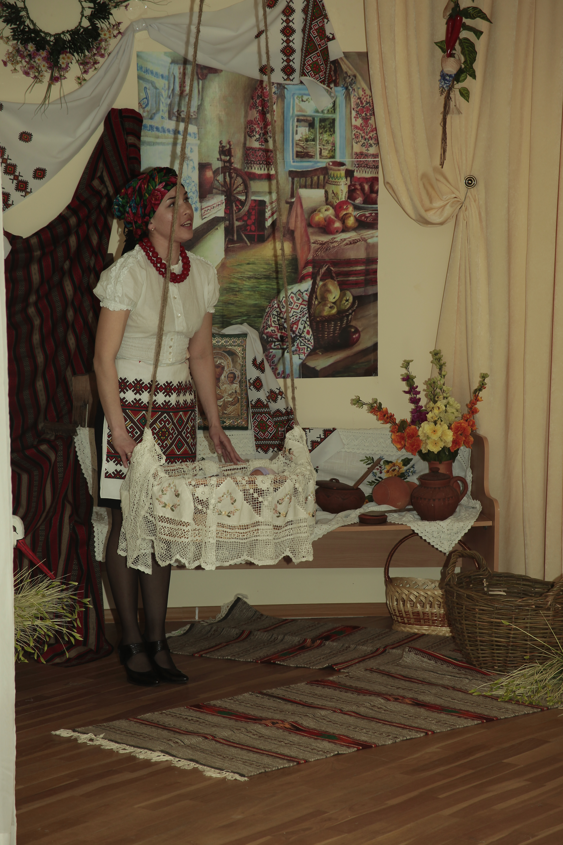
2. Духовна складова -«Світлиця духовності»
1.Формування духовно-моральних цінностей, орієнтирів, переконань дошкільників та створення умов для підвищення рівня їх моральної активності.
2.Сприяння духовно-моральному розвитку дітей, прищеплення любові до ближнього, до України, через ознайомлення з національними культурними надбаннями, кращими зразками прикладного мистецтва .
3.Ознайомлення дітей з основами християнства як основи розвитку суспільно-значущих рис і якостей особистості.

Slide 8
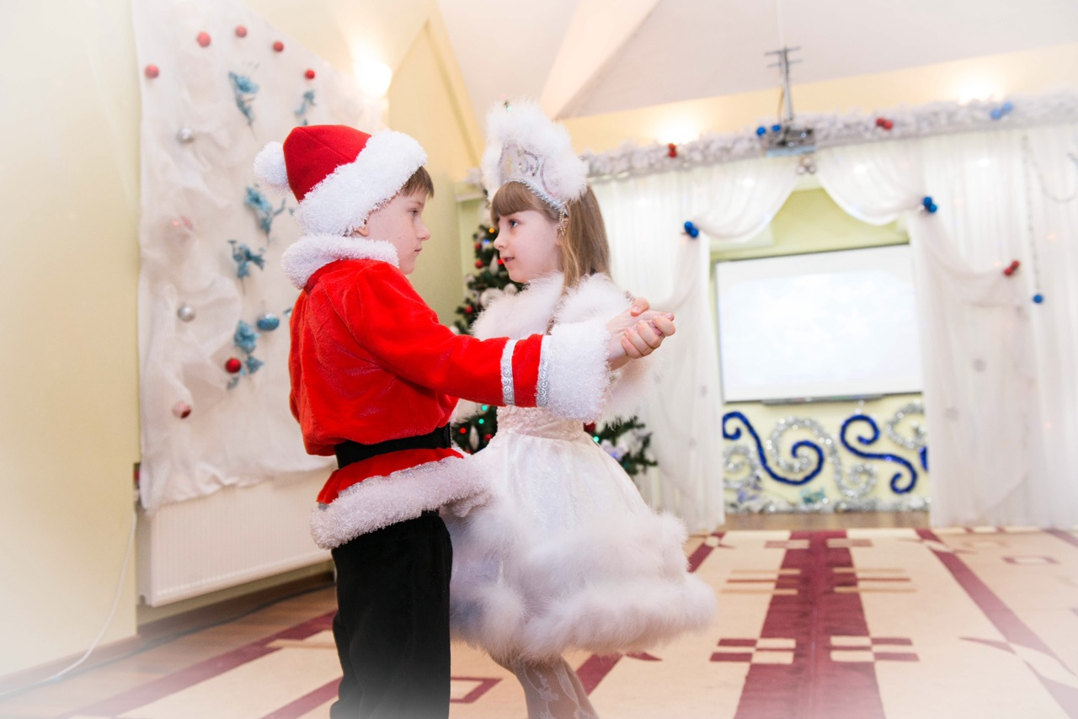
Соціально-психологічна складова- проект “Реальна інклюзія”
Концепція інклюзивної освіти відображає одну з головних демократичних ідей: усі діти є цінними та активними членами суспільства.
В основу інклюзивної освіти покладена ідеологія, яка виключає будь-яку дискримінацію дітей, яка забезпечує однакове ставлення до всіх людей, але створює спеціальні умови для дітей з особливими потребами.
Тобто, система адаптується до потреб дитини.
Надає рівні можливості для кожного!

Slide 9
Поступове перезавантаження загальної освітньої філософії та політики закладу до потреб дітей , як з особливими потребами так і обдарованих дітей
Умови впровадження:
1.Співпрацця з Центром реальної інклюзії Єрудит для підготовки персоналу до впровадження проекту.
2.Розробка індив. та групових програм процессу впровадження інклюзії з Центр Реальної інклюзії «Ерудит».
3. Створення інклюзивного середовища до якого входить спеціальне облаштування.
4. Створення , розробка методичних рекомендацій.
5. Створення системи супервізії та інструктажу для всіх спеціалістів працівників, що приймають участь в Проекті реальної інклюзії
Необхідні ресурси, які вже існують:
Позитивно налаштований персонал, батьки ДНЗ
Налагоджена , тісна співпраця з батьками, батьківським комітетом ДНЗ
Командна підтримка поставлених завдань
Сучасно облаштовані приміщення групових кімнат та кімнат для додаткових занять ( існують)
Ігрове розвиваюче наповнення ігрових зон ( існуює)
Ресурсній кабінет ( для організації роботи з дітьми)
Орієнтовний кошторис проекту «Реальна інклюзія» : не потребує фінансування

Slide 10
4.Емоційна складова - сенсорна кімната
Допомагає в стимулюванні сенсорної чутливості та рухової активності, розвитку зорово-моторної координації, розвиває загальну і дрібну моторику, покращує координацію рухів.
Розширює кругозор і просторові уявлення, розвиває уяву і творчі здібності
Занурення в атмосферу сенсорної кімнати нагадує про те, що окрім стресів існують ще і маленькі радощі життя. Самостійність дитини в просторі сенсорної кімнати формує досвід стресоСТІЙКОЇ поведінки, оскільки ставить його в ситуацію вільного вибору.

Slide 11
5 Інтелектуальна складова- Лего кімната, -творча майстерня sand art, - гарденотерапія –ботанічна кімната
Ігри з конструктором сприяють розвитку дрібної моторики рук.
Вони корисні не тільки для дитячої фантазії та уяви, а й для логічного мислення малюків. Створення різних об'ємних конструкцій з невеликих запчастин допомагає дітям розбиратися в структурнiй будові різних об'єктів. До всього іншого, ігри з конструктором - це найкраща можливість навчити дитину витримці, уважності й посидючості.

Slide 12
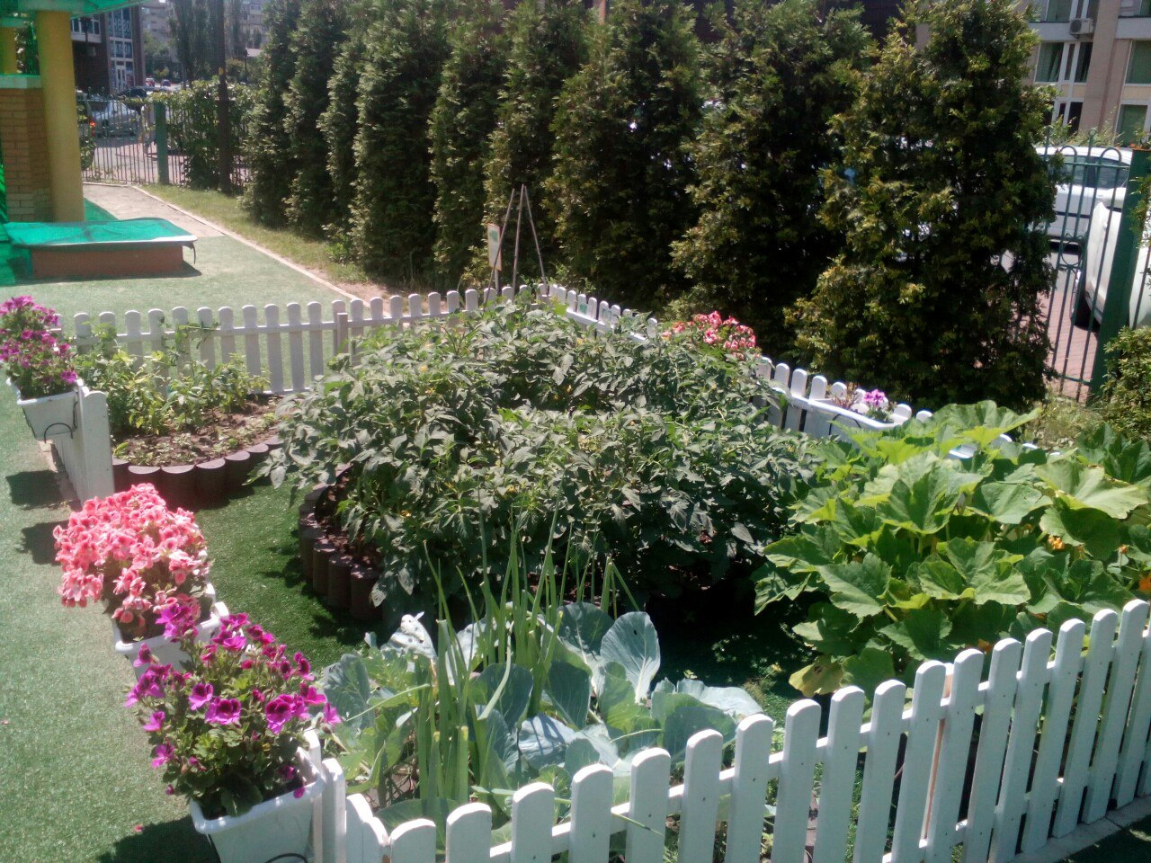
Гарденотерапія-ботанічна кімната
як комплексний засіб впливу на людину:
Забезпечує активному участь у корисній
діяльності.
Забезпечує стимуляцію та розвиток почуттів.
Надає можливість для розуміння соціально
важливої діяльності.
Формує почуття впевненості в собі та своїх можливостях
Розвиває здатність у концентрації, внутрішньої мотивації.
Дає навики практичної рОботИ.

Slide 13
Подібні творчі заняття, вимагають великої концентрації і прояву вольових якостей.
Шляхи реалізації :
Наявність спеціально відведених місць, оформлення та обладнання приміщень.
Співпрацця з “Ерудитом” для підготовки фахівців
Розробка індивідуальних та групових програм.
Розробка методичних рекомендацій щодо тематичного оформлення: лего кімнати, творчої майстерні “ботанічної кімнати.”
Підготовка персоналу для організації гурткової роботи з дітьми в лего кімнаті, творчій майстерні, ботанічній кімнаті.

